Slide 1




30
Bài đọc 2: Chuyện của ông Biển

Slide 2


Slide 3



Đọc hiểu
1. Ông Biển đem lại những gì cho con người?
Ông Biển thổi gió mát vào đất liền, đưa hơi nước lên trời làm mưa và cho con người rất nhiều sản vật của biển.

Slide 4

Đọc hiểu
2. Điều gì xảy ra khiến ông Biển phải đi tìm người giúp đỡ?
Con người đổ xuống biển mỗi năm hơn 6 triệu tấn rác, làm biển ô nhiễm, tôm cá chết dần nên ông Biển phải đi tìm người giúp.

Slide 5
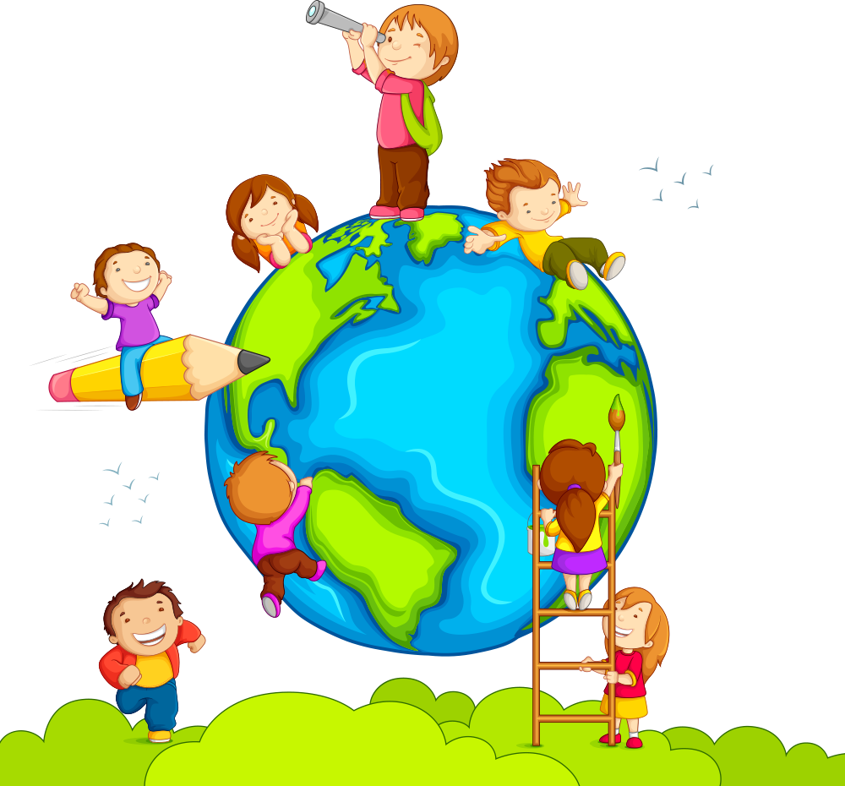
3. Em hiểu lời của ông Biển “không thể loanh quanh mãi thế này!” như thế nào?
Đọc hiểu
Không thể để lặp đi lặp lại mãi cảnh gió đưa rác xuống biển rồi sóng biển lại đẩy rác lên bờ. Nếu còn rác thì mọi việc cứ diễn ra như vậy, tất cả sẽ bị ô nhiễm, người và các loài dưới biển đều không sống nổi.

Slide 6
Đọc hiểu
4. Điều gì khiến ông Biển vui trở lại?
Ông Biển vui trở lại vì thấy các bạn thiếu nhi mang theo những chiếc bao to nhặt rác. Qua hành động của các bạn nhỏ ông hi vọng con người đã hiểu vai trò của biển và sẽ không xả rác xuống biển nữa.

Slide 7


NỘI DUNG
NỘI DUNG
Câu chuyện giúp chúng ta hiểu: Biển rộng mênh mông cũng không chịu nổi rác. Chúng ta không được xả rác bừa bãi. Chúng ta cần có những việc làm thiết thực để góp phần bảo vệ môi trường.

Slide 8


Slide 9
1) Tìm 2 câu cảm rong bài tập đọc. Xếp mỗi câu vào ô thích hợp trong bảng dưới đây:
Luyện tập
Câu cảm | Bộc lộ cảm xúc, thái độ
 | Bộc lộ cảm xúc vui mừng
 | Bộc lộ thái độ lo lắng
Cứu tinh đây rồi!
Không thể loanh quanh mãi thế này!

Slide 10
Luyện tập
2) Đặt câu:
a) Nói lời của ông Biển cảm ơn các bạn nhỏ nhặt rác.
Ông cảm ơn các cháu nhé!
Cảm ơn các cháu đã giúp ta dọn sạch rác nhé!
b) Nói lời của ông Biển khuyên mọi người không xả rác bừa bãi.
Xả rác ra biển là một hành động vô ý thức mọi người không nên làm theo.
Mọi người đừng xả rác xuống biển nhé!

Slide 11


Slide 12



